Slide 1


ỦY BAN NHÂN DÂN QUẬN LONG BIÊN
TRƯỜNG MẦM NON CỰ KHỐI
KHÁM PHÁ KHOA HỌC
Đề tài: Một số loại quả
Giáo viên: Đào Thị Hà Chi
Lớp: Mẫu giáo bé C3
Năm học: 2024-2025

Slide 2
1. Kiến thức
- Trẻ nhận biết tên gọi và một số đặc điểm của quả cam, quả chuối, quả xoài.
- Trẻ biết ích lợi của các loại quả đối với sức khoẻ.
2. Kỹ năng
- Trẻ chú ý quan sát và ghi nhớ có chủ định.
- Trẻ có kĩ năng phân biệt màu sắc của các loại quả.
3. Thái độ
- Trẻ hứng thú tham gia vào các hoạt động cùng cô.
- Trẻ thích ăn các loại quả cho cơ thể khoẻ mạnh.

Slide 3
Đồ dùng của cô:
- Powerpoint
Bài hát: Quả gì, Em yêu cây xanh.
Đồ dùng của trẻ:
- Tranh rỗng các loại quả

Slide 4
Hoạt động 1: Ổn định tổ chức
Cô và trẻ hát bài: Quả và đàm thoại

Slide 5
Hoạt động 2: Khám phá một số loại quả

Slide 6
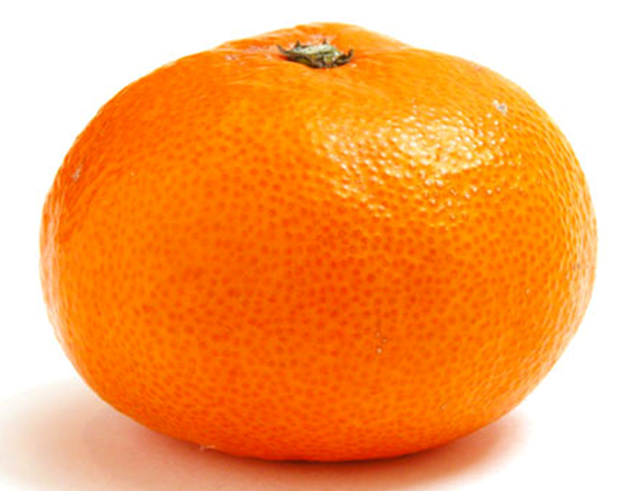
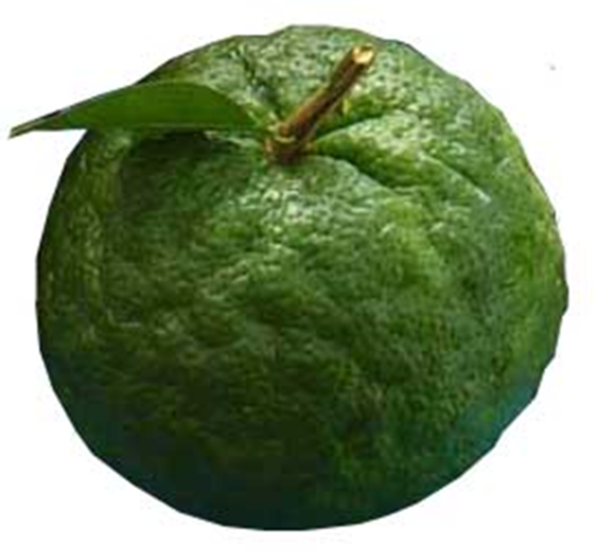
*Quả cam:
+ Quả cam có dạng hình gì ?
+ Quả cam có màu gì ?
+ Vỏ cam như thế nào?
- Cô bóc quả cam ra cho trẻ quan sát
+ Bên trong quả cam có gì?
+ Trước khi ăn cam chúng mình phải làm gì?
+ Cam có vị như thế nào?
=> Quả cam của cô có màu vàng có quả màu xanh, có dạng hình tròn, vỏ nhẵn, có nhiều múi, trong múi có nhiều hạt, có vị chua chua ngọt ngọt, cung cấp cho chúng ta nhiều vitamin C và muối khoáng, giúp cho da dẻ hồng hào, khỏe mạnh, trước khi ăn chúng ta phải bóc vỏ, bỏ hạt, cho vào thùng rác.

Slide 7

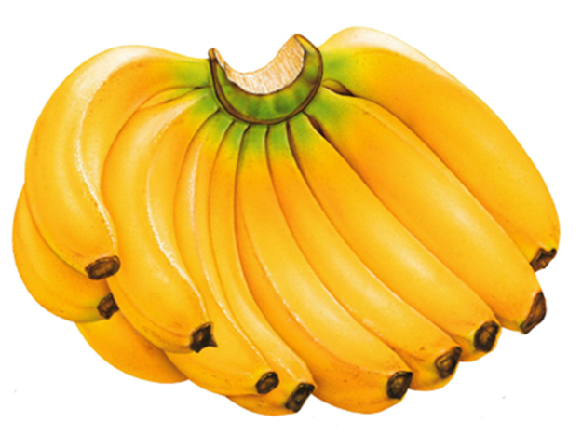
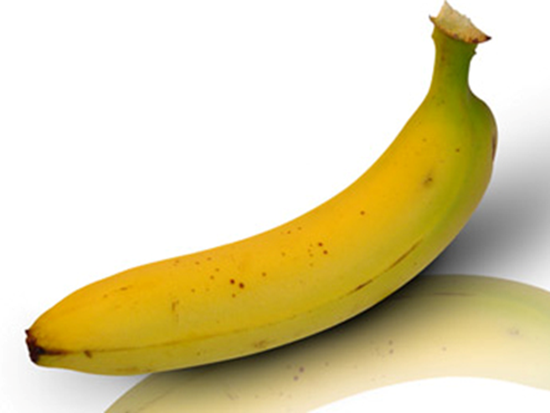
* Quả chuối:
+ Quả chuối có màu gì?
+ Vỏ nó như thế nào?
– Cô bóc quả chuối ra cho trẻ quan sát.
+ Trước khi ăn chuối chúng mình phải làm gì?
+ Chuối chín có vị như thế nào?
=> Chuối chín có màu vàng, có dạng hình tròn dài, hơi cong, nhiều quả xếp thành 1 nải, không có hạt, vỏ chuối trơn, có vị ngọt, Cung cấp cho cơ thể nhiều vitamin.

Slide 8


* So sánh quả cam và quả chuối
Giống nhau: Đều là trái cây, đều có màu vàng và cung cấp nhiều vitamin giúp da dẻ đẹp hơn, hồng hào hơn, khi ăn đều phải bỏ vỏ.
Khác nhau : Cam có dạng hình tròn, có múi, nhiều hạt, có vị chua chua ngọt ngọt. Chuối có dạng hình tròn dài, hơi cong, không có hạt, có vị ngọt

Slide 9

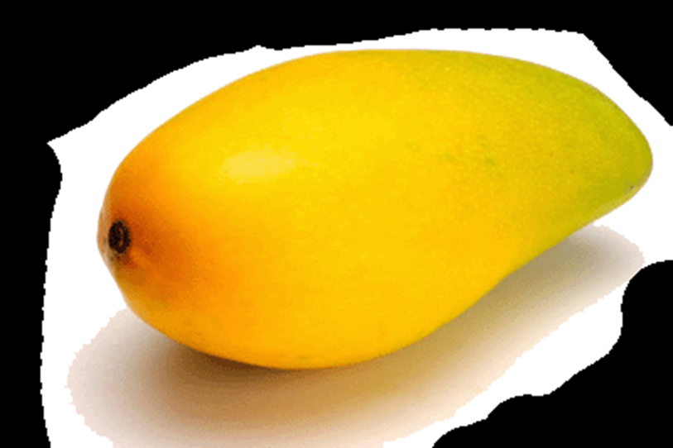
*Quả Xoài
- Quả Xoài có dạng hình gì? (Dạng hình tròn dài)
- Có màu gì? (Xanh/Vàng)
- Võ của nó như thế nào? (Trơn lán)
- Vậy bên trong quả Xoài có gì?
- Quả Xoài có mấy hạt? (1 hạt)
- Vị của quả Xoài như thế nào không?
=> Quả xoài có dạng hình tròn dài, vỏ lán, trơn, khi xanh có vị chua, khi chín có vị chua chua ngọt ngọt. có 1 hạt, Khi ăn phải bỏ vỏ và hạt. Quả xoài cung cấp vitamin C và đường, giúp cho da dẻ của chúng ta thêm đẹp.

Slide 10


+ So sánh quả cam và quả xoài
- Giống nhau: Đều là trái cây, cung cấp vitamin C, có vị chua chua ngọt ngọt
- Khác nhau:Xoài vỏ lán, dạng tròn dài, một hạt - cam vỏ nhẵn, dạng tròn, nhiều hạt

Slide 11
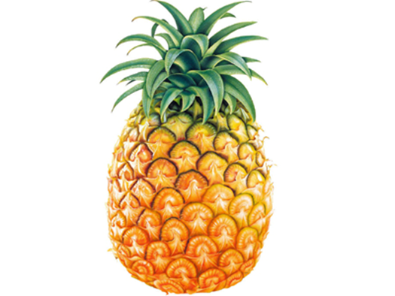
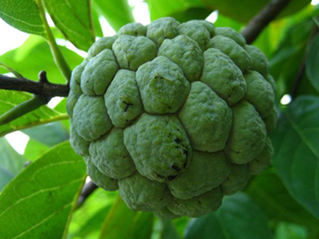
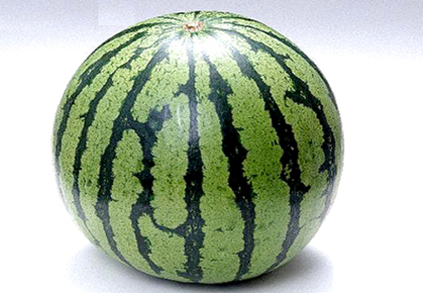
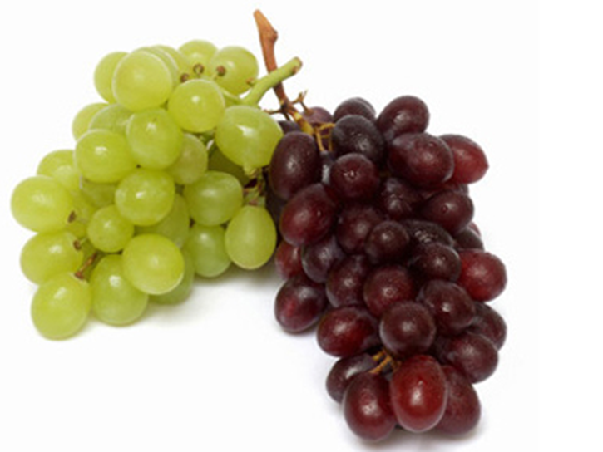
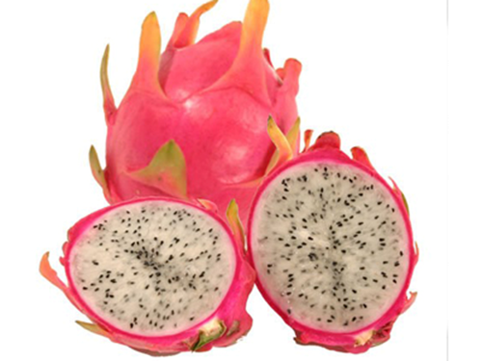
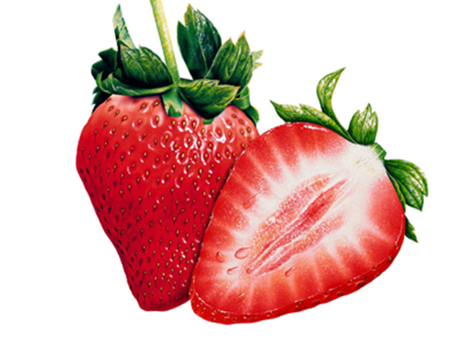
Mở rộng: Một số loại quả khác

Slide 12
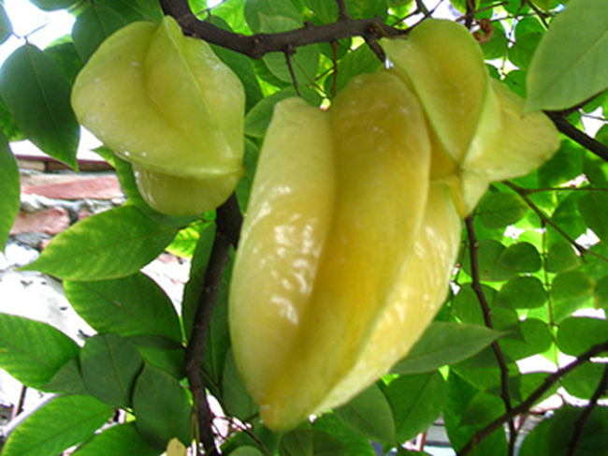
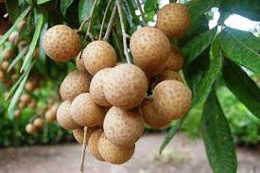
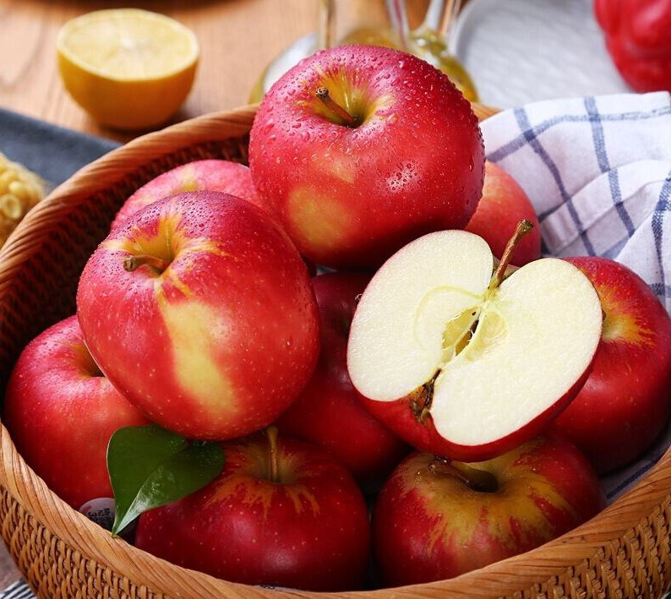
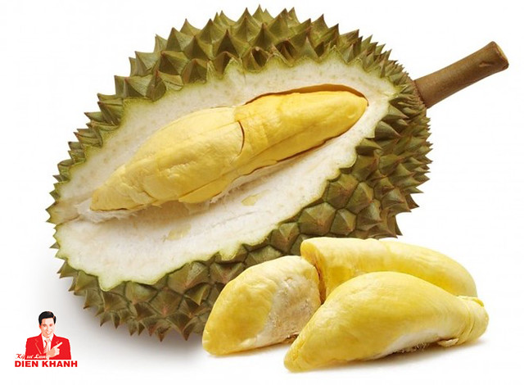
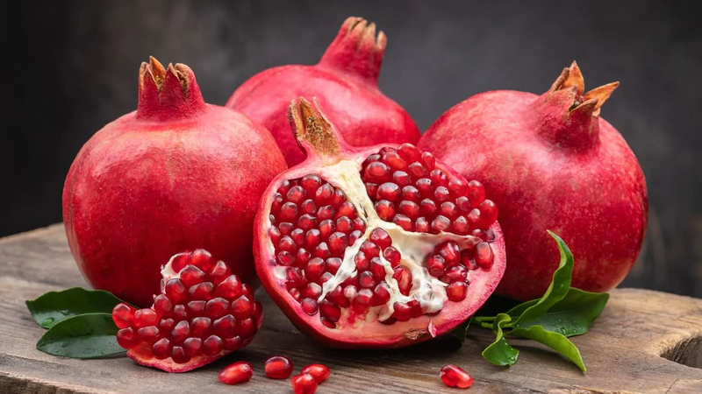
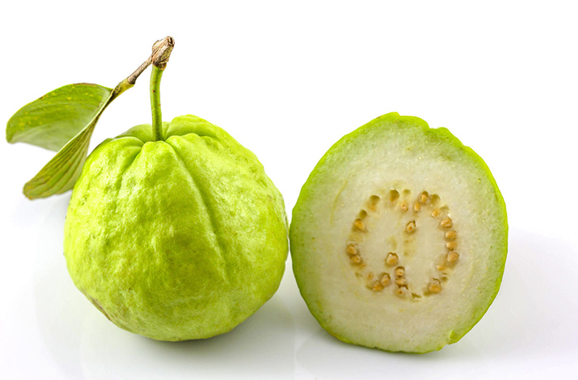

Slide 13

Giáo dục: Trong thiên nhiên, có rất nhiều loại quả thơm ngon bổ dưỡng, tất cả những loại quả này đều cung cấp cho chúng ta nhiều vitamin cần thiết cho cơ thể, giúp cho làn da đẹp hơn, khỏe mạnh hơn, vì vậy chúng ta cần phải bảo vệ và chăm sóc các loại cây ăn quả này và khi ăn quả xong, các con phải biết bỏ vỏ đúng nơi quy định để bảo vệ môi trường xanh - sạch - đẹp nhé!

Slide 14
Hoạt động 3: Luyện tập củng cố
* Trò chơi 1 “Bác nông dân tí hon”
+ Cách chơi: Cô chia cả lớp làm 3 đội. Lần lượt các thành viên trong 3 đội chơi đi trong đường hẹp lên hái 3 loại quả vừa học đó là quả cam và quả chuối, quả xoài.
+ Luật chơi: Sau 1 bản nhạc, đội nào hái được nhiều quả cam, quả xoài và quả chuối hơn sẽ là đội chiến thắng.

Slide 15
* Trò chơi 2 “Họa sĩ tài ba”
Bức tranh có các loại quả, cô cho trẻ tô màu quả chuối, quả cam, quả xoài trong bức tranh các loại quả.

Slide 16

Kết thúc:
- Cô nhận xét, tuyên dương trẻ
- Trẻ vui hát bài“Em yêu cây xanh”và ra sân chơi

